Slide 1
中国数据库技术大会

Slide 2
分享内容
内存数据存储在新浪的应用实践
使用mysql构建百度商业数据库系统
传统企业，大数据应用的数据架构
Oceanbase
京东分布式存储的持续研发

Slide 3
内存数据库在新浪的应用实践
新浪：关启盼

Slide 4
内存数据库在新浪的应用实践
场景：微博
访问量：亿万级别
要求：能处理高并发，相应时间快
解决方案：使用内存数据库

Slide 5
内存数据库在新浪的应用实践
使用Memcached
1.方案：直接使用一致性hash进行分布式部署
2.遇到的问题：
  热点数据被分散，使用muti-get无法集中获取；
  扩展问题；

Slide 6
内存数据库在新浪的应用实践
调整Memcached
1.思路：分层（根据数据-热点、非热点）
2.具体实现：
将热点数据单独分层存储，数据访问的时候，先访问热点缓存数据；
如果需要的数据需要分别来自热点和非热点数据，那么将其进行合并然后返回

Slide 7
内存数据库在新浪的应用实践
redis应用
1.策略：一般在mem不方便解决问题的时候使用
2.场景：
  计数（赞，转发）
  用于反向的cache，判断合法的用户id
  需要持久化的场景

Slide 8
使用MySQL构建百度商业数据库系统
百度：尹博学

Slide 9
使用MySQL构建百度商业数据库系统
需求分析
1.提升性能
2.处理大事务
3.数据安全性
4.稳定性
策略
使用MySQL5.1版本加上一些patch

Slide 10
使用MySQL构建百度商业数据库系统
百度所做的工作
1.安全性：采取半同步（first step sime-sync）
2.提高吞吐量：并行处理（百度正在开发）
3.稳定性：缩短故障的切换时间

Slide 11
使用MySQL构建百度商业数据库系统
怎样缩短故障切换时间
1.障碍：主库挂掉，从库和主库的binlog偏移量不同
2.解决方案：全局做了一事务id的列表，如果出现问题，那么通过这个id去寻找主从log中最后一个相同的事务id，然后主库从这个位置继续同步日志

Slide 12
使用MySQL构建百度商业数据库系统
优化方式
1.数据尽量放在内存中
2.开发适配SSD的数据引擎SeqDB

Slide 13
使用MySQL构建百度商业数据库系统
MySQL5.5的半同步
1.引入了半同步复制，Semi-Sync Replication
2.在这种模式master会等到binlog至少成功传送并写入一个master的relpay log才会提交，在损失吞吐的情况下提升同步数据的安全
3.是作为一个Plugin实现的
MySQL5.6.3支持多线程的主从复制

Slide 14
帮助传统企业实现大数据应用的数据架构
郑保卫

Slide 15
帮助传统企业实现大数据应用的数据架构
应用现状
1.缺乏统一标准（比如表、字段、类型等）
2.前期模型简单，重复性高
3.缺乏数据架构设计
4.数据质量差，重复、不完整、缺乏一致性
5.缺乏数据仓库（或者定义不正确）
6.缺乏数据分析

Slide 16
帮助传统企业实现大数据应用的数据架构
数据架构（基本类似）
1.数据仓库
2.数据分析平台（hadoop、storm等）
3.日志系统
4. Nosql系统
备注
卖解决方案的公司

Slide 17
OceanBase
阿里：杨传辉

Slide 18
OceanBase
简介
1.支持海量数据的高性能分布式数据库
2.实现跨行跨表的事务
3.支持数千亿条记录，数百TB数据上的sql操作

Slide 19
OceanBase
应用场景
1.淘宝、天猫：评价，收藏夹，店铺信息等
2.支付宝：会员视图，移动通知等

Slide 20
OceanBase
数据特征
1.数据量大
2.改少读多
3.大量数据写入之后不会更改
架构思想
1.按数据特征分开处理
2.数据合并

Slide 21
OceanBase
架构设计
1.基线数据：老的数据，分布式存在文件系统中
2.修改增量：最近一段时间的数据，用单台的更新的服务器存储，写事务集中在这里
3.定期将基线数据和修改增量进行合并
4.查询的时候，需要将基线数据和修改增量数据融合然后返回

Slide 22
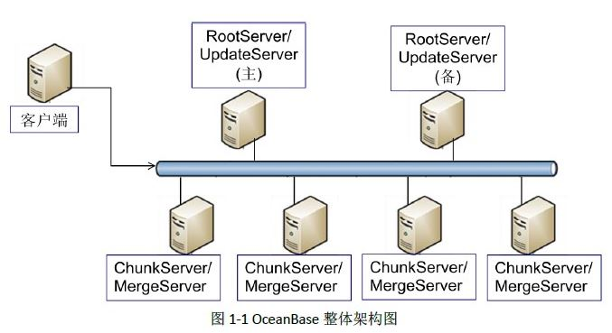
OceanBase
架构图

Slide 23
OceanBase
RootServer：管理集群中的服务器，tablat数据分布及副本管理。
UpdateServer：存储增量更新数据，往往和RootServer公用一台物理服务器。
ChunkServer：存储基准数据，基准数据有多个副本（类似Hadoop）
MergeServer：接受客户端请求，合并UpdataServer和ChunkServer的数据返回给客户端，并定期把UpdateServer上的数据合并到ChunkServer上。

Slide 24
OceanBase
数据存储
1.以机房为粒度，三机房
2.一主两从，同步的时候，保证一从成功性，非强一致性
3.当其中一个机房进行数据合并的时候，不提供对外服务

Slide 25
OceanBase
资料
http://blog.csdn.net/dbanote/article/details/8929025
http://alibaba.github.io/oceanbase/

Slide 26
京东分布式存储的持续研发
京东：刘海锋

Slide 27
京东分布式存储的持续研发
需求
1.海量小数据的存储
2.可靠性强
3.强一致性
复制协议
一主两从，强一致性，全同步成功认为成功

Slide 28
京东分布式存储的持续研发
存储结构
1.按照多个数据桶的方式（定长？）
2.文本生成的时候会生成key，可以直接定位到文本的物理地址
3.顺序追加写入
4.按照seek读取（根据偏移量）
5.删除数据，会把该块内容删掉，但不改变其他数据位置，利用标志位，以后利用其他数据填充（碎片话）

Slide 29
总结
1.阿里系做的开源产品，干货较多
2.尽量使用简单并有效的策略
3.分布式系统，问题随系统规模变得更多更加复杂
4.大数据处理思想：读写数据分离、冷热数据分离、新旧数据分离

